Slide 1
新化美食地圖
50318林雨宣
Notes:
注意：若要取代圖片，請直接選取該圖片並將它刪除。接著使用 [插入圖片] 圖示將它取代成您的圖片！

Slide 2
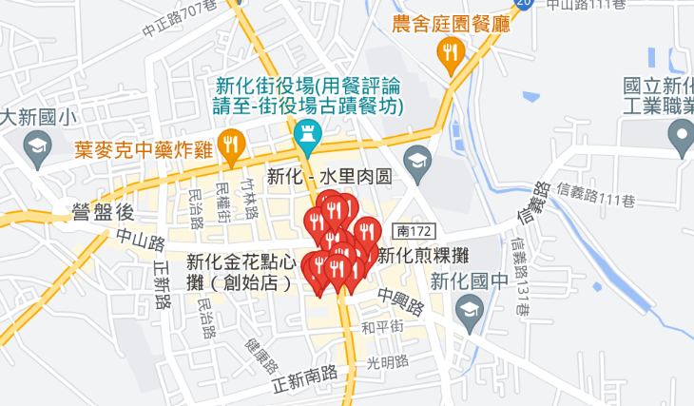
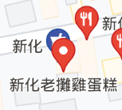

Slide 3
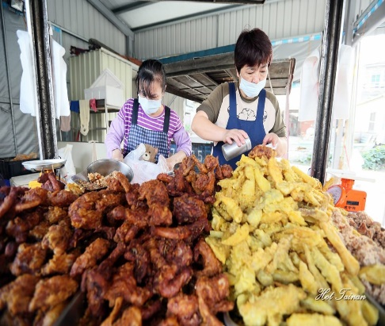
葉麥克炸雞
地址：台南市新化區忠孝路116-1號。
特色:便宜CP值高，是用中藥醃製的。
吃起來有中藥味。
照片來源 : https://decing.tw/2016-12-21-52/

Slide 4
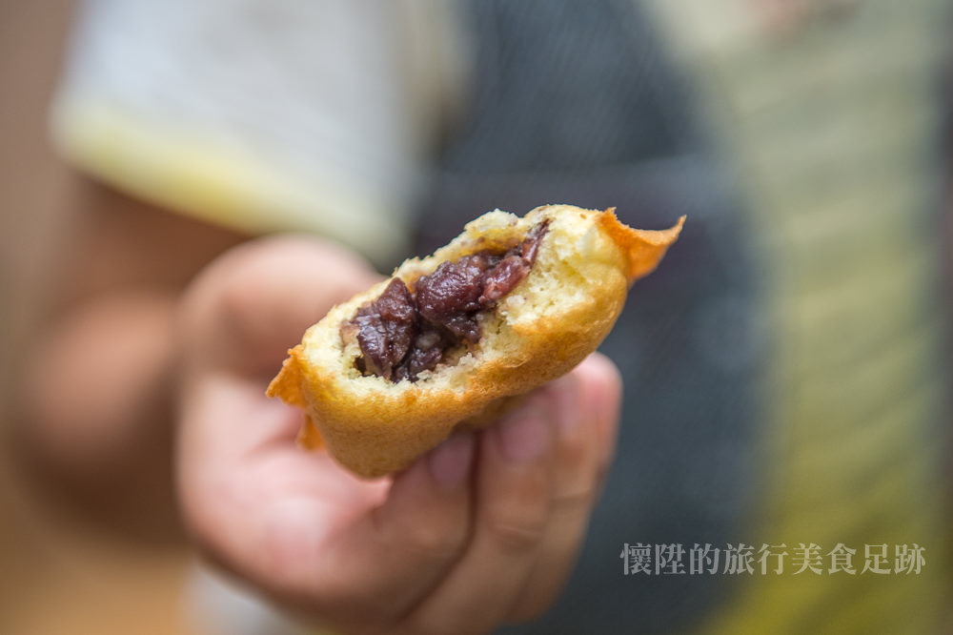
新化市場口阿婆雞蛋糕
特色:滿滿的紅豆餡料。
吃起來;香甜的蛋香氣在口中化開，越嚼越香，令人上癮
要點小心心喔!
10.5k
照片來源 : https://decing.tw/tainan-oldcandy/

